Slide 1
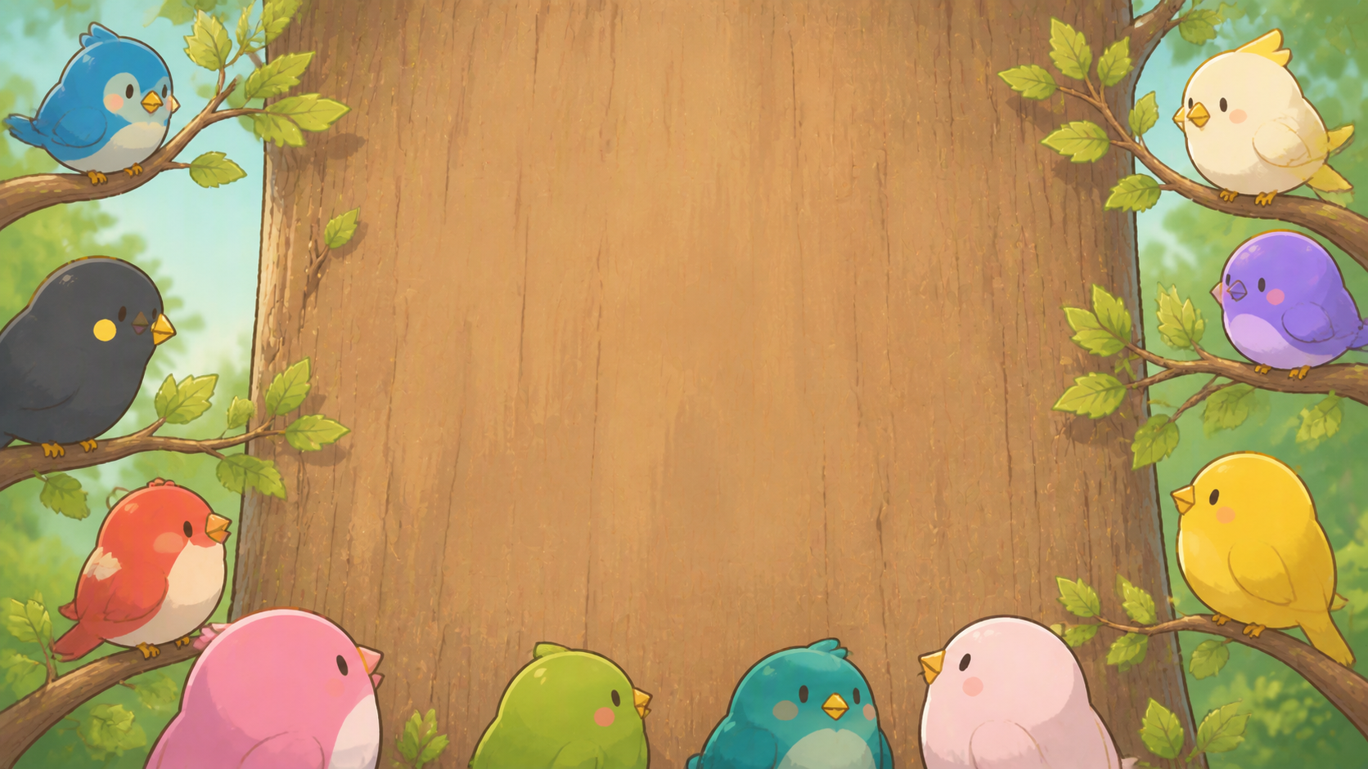
咕 咕 啾 啾
有福同享有难退队
(不是 怎么真退队啊)

Slide 2
03 / 08
作品简介
有福同享有难退队｜《咕咕啾啾》
01 鸟类题材
借势中文互联网的观鸟热潮，吸引用户关注
02 技能扫雷 + 肉鸽
用技能与局内成长，改造传统扫雷体验
核心体验
让不会扫雷的人敢玩，让扫雷高手玩爽。
2026 Mini Game 二轮评审｜路演辅助材料

Slide 3
04 / 08
如何理解「99」
我们对「99」的理解是：
是数字、是jiujiu、是救救、是啾啾……还是？
这个理解最终如何变成游戏：
9——作为数字可以出现在很多游戏里：99关、99层和99个boss
但是，有一个1-8都有但绝无9有的游戏！
那就是————扫雷！
既然如此，我们的就给它加上“9”
9-即本游戏中所有的技能卡牌
2026 Mini Game 二轮评审｜路演辅助材料

Slide 4
05 / 08
创意从哪里来
01 《观鸟笔记》
鸟类题材
参考其真实鸟类主题，但改变目标人群与表达方式。
《观鸟笔记》：还原鸟类生态与行为，面向深度观鸟爱好者
《咕咕啾啾》：捕捉大众熟悉的鸟类梗，表达更轻松诙谐
从“专业观鸟”转向“人人都能懂的鸟类趣味”。
02 《战术扫雷：肉鸽 Plus》
扫雷轻量化
参考其降低推理门槛、强化操作反馈的设计思路。
强化推理功能，让玩家更容易获得有效信息
强化翻格过程中的视听与操作反馈
不引入复杂的道具规则；所有道具只服务于翻开格子、标记地雷
不改变扫雷的核心规则，只让推理更轻松、操作更爽快。
2026 Mini Game 二轮评审｜路演辅助材料

Slide 5
05 / 08
我们做了什么不一样——游戏机制
创新点 1｜游戏机制
它是什么？与已有作品 / 常见做法相比，哪里不同？
创新点 2｜________（如有）
它是什么？为什么这样设计？
创新点 3｜________（如有）
它给实际游戏体验带来了什么变化？
2026 Mini Game 二轮评审｜路演辅助材料

Slide 6
05 / 08
我们做了什么不一样——技术创新
对于有高品质要求的美术资源
我是GPT Image 2多次尝试、精调、试错。对于要求不高的美术资源，我部署了一个本地快速生图方案，就是我那天在群里说的，通过模型裁切，用FLUX模型在5060显卡上做到0.8s一张像素画，从而实现小Icon的快速产出
2026 Mini Game 二轮评审｜路演辅助材料

Slide 7
06 / 08
核心玩法与设计决策【选填】
核心玩法
请用一句简单流程描述游戏循环：
________ → ________ → ________ → ________
我们最重要的玩法决策【选填】
设计决策 1｜________
为什么这样设计：________
希望给玩家带来的体验：________
设计决策 2｜________（如有）
为什么这样设计：________
2026 Mini Game 二轮评审｜路演辅助材料

Slide 8
07 / 08
表现与实现亮点【选填】
不需要面面俱到，请选择本作最值得评委关注的 1–2 项。
可选方向：
• 技术实现 / 特殊系统
• 美术风格
• 动画与视觉反馈
• 音乐 / 音效
• 操作与交互
• AI 工具或特殊开发方式
• 其他实现难点
亮点 1｜________ 简要说明：________
亮点 2｜________ 简要说明：________
2026 Mini Game 二轮评审｜路演辅助材料

Slide 9
08 / 08
希望评委记住……【选填】
如果路演结束后，只希望评委记住这个作品的 3 件事：
01｜________
02｜________
03｜________
建议节奏：
• 作品简介 + 核心体验：30 秒
• 主题理解与体现：1 分钟
• 灵感来源 + 创新点：1 分 30 秒
• 核心玩法与设计决策：1 分钟
• 表现 / 技术亮点 + 总结：1 分钟
2026 Mini Game 二轮评审｜路演辅助材料

